Slide 1

Μέσα Μεταφοράς
20025-2026
Ξανθοπούλου Βασιλική

Slide 2

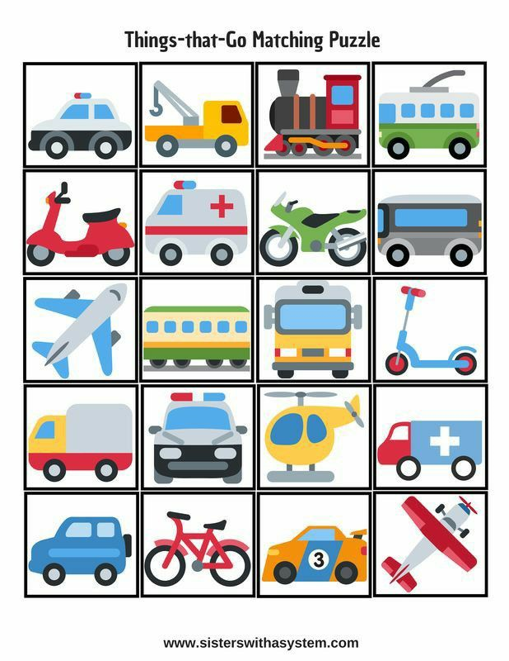
ΑΤΟΜΙΚΗΣ Ή ΜΑΖΙΚΗΣ ΜΕΤΑΦΟΡΑΣ

Slide 3
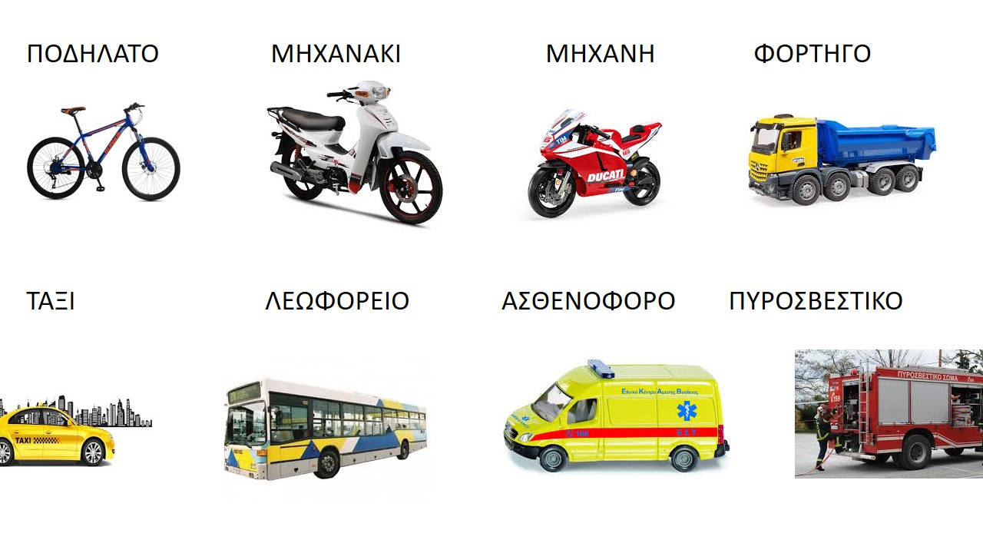
Θέμα 1
Θέμα 2
Θέμα 3
Θέμα 4
Θέμα 5
Μέσα μεταφοράς της ξηράς

Slide 4
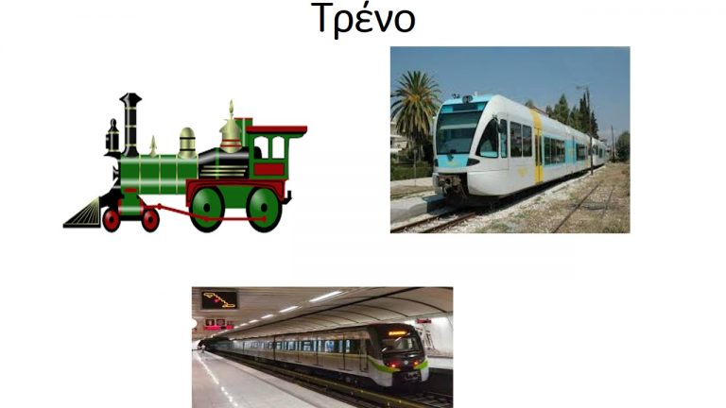
Μέσα μεταφοράς της ξηράς

Slide 5
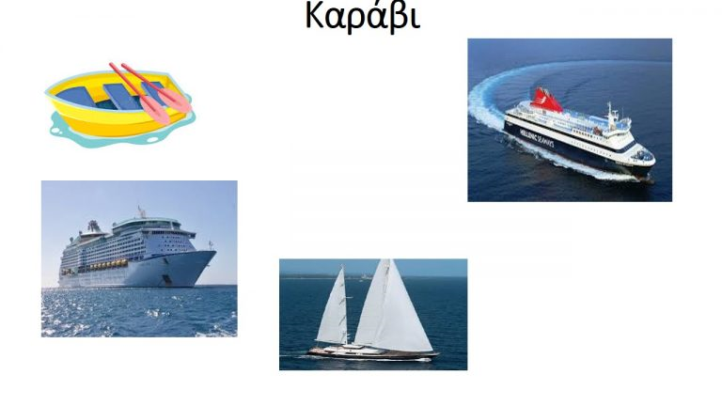
Μέσα μεταφοράς της θάλασσας

Slide 6
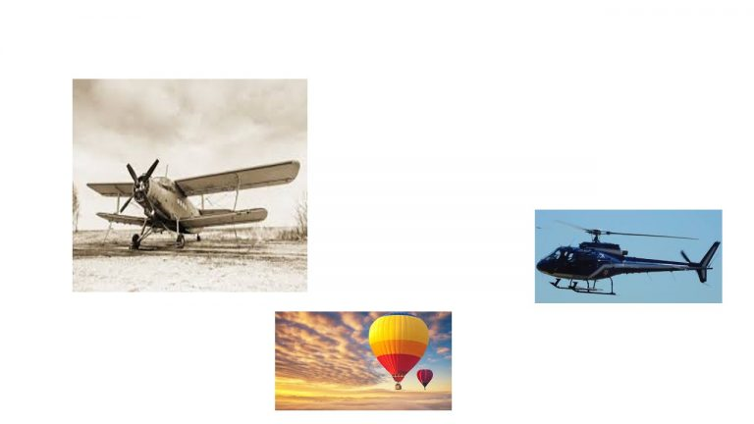
Μέσα μεταφοράς του αέρα

Slide 7

Ευχαριστώ!

